Slide 1
物理 – 聲音分析
Github

Slide 2
前言
這個作品是我第一次使用3D來進行製作做，在做的起初沒有想好整體架構，以至於這個專案砍掉重構了2~3次。
這個專案的難點在於需要擁有3D視角的思維、以及Module的觀念，因為此專案是3D呈現，比較消耗硬體資源，因此在此次專案中關於垃圾清理、記憶體釋放花了一些時間做研究。
這次分析音頻的演算法為快速傅立葉變換(FFT)[引用p5.js]，此演算法雖然準確率會有所降低，但是在分析時會比傳統(DFT)還要更快。

Slide 3
使用依賴
P5.js | 作為主要繪製3D
Electron | 將專案打包成執行檔 .exe

Slide 4
程式碼

Slide 5
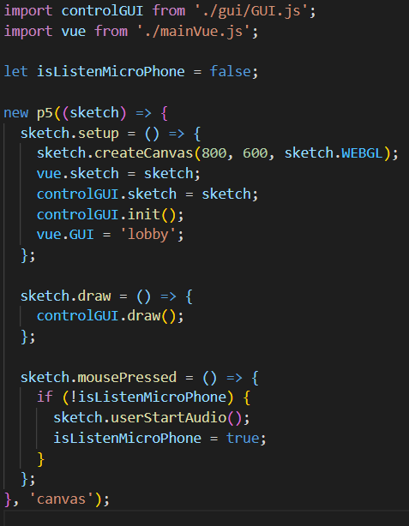
主程式
創建、定義畫布
介面管理初始化

Slide 6
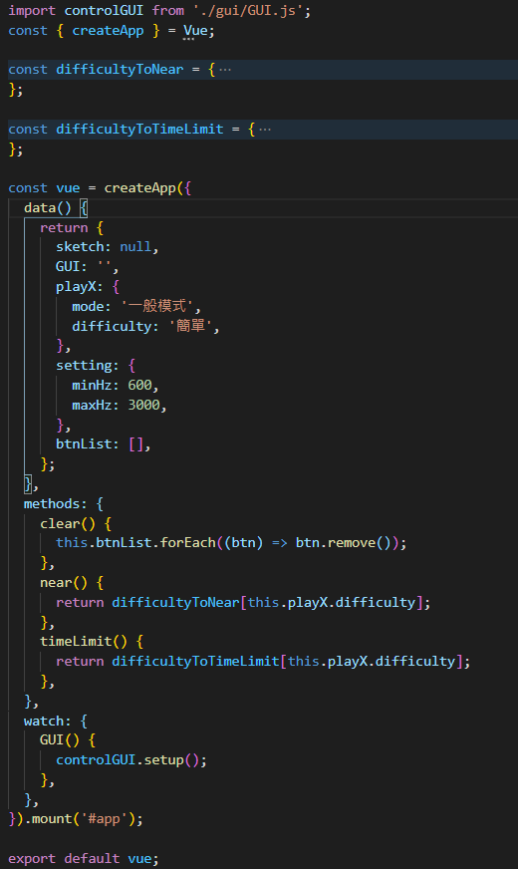
全域變數控制
運用物件同位置原理，製作區域性的全域變數。

Slide 7
程式碼 - model

Slide 8
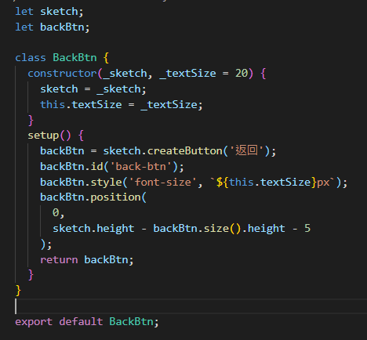
Model – 返回按鈕
回到上一個GUI

Slide 9
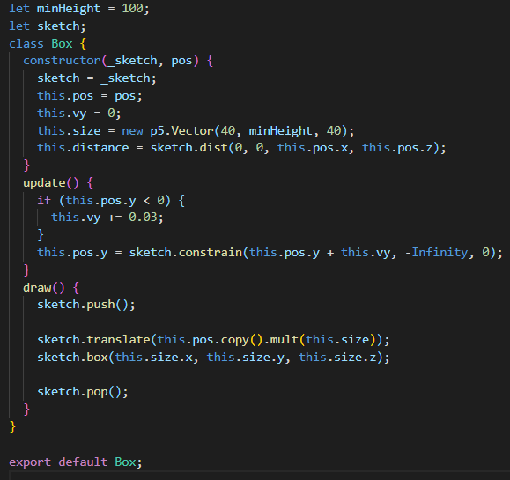
Model – 盒子
遊戲3D盒子模型建構。

Slide 10
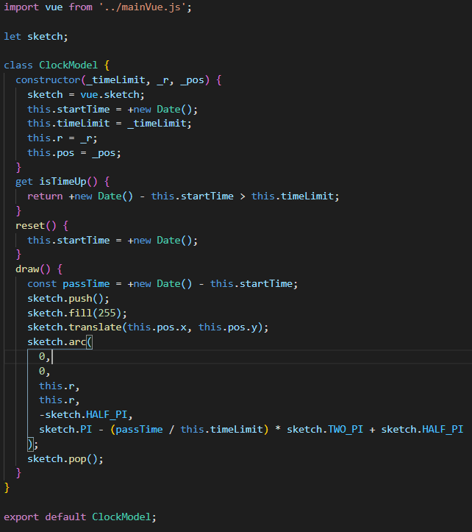
Model – 計時器
紀錄遊戲剩餘時間。

Slide 11
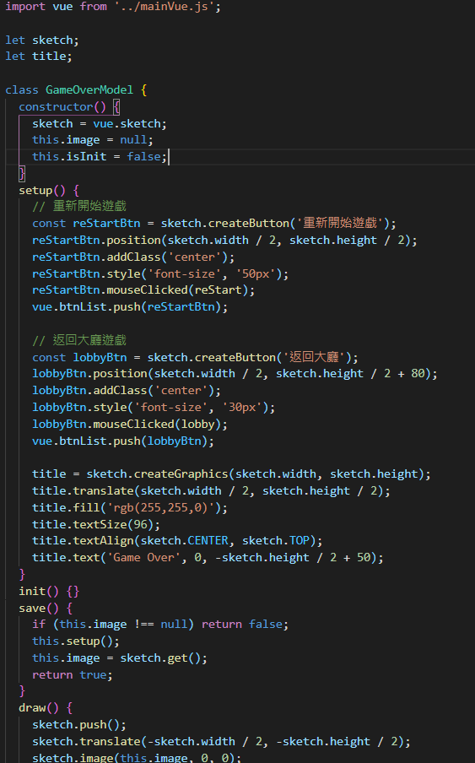
Model – 遊戲結束
顯示遊戲結束時的畫面

Slide 12
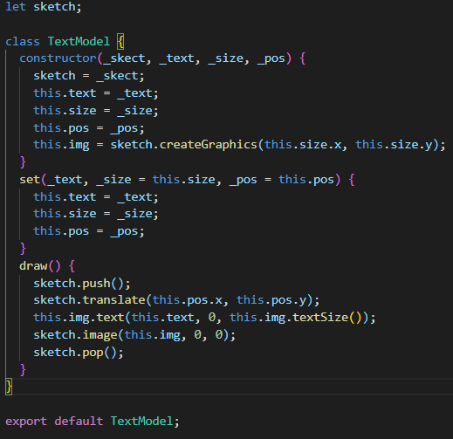
Model – 文字
自製文字模型，方便快速呼叫與使用。

Slide 13
程式碼 - GUI

Slide 14
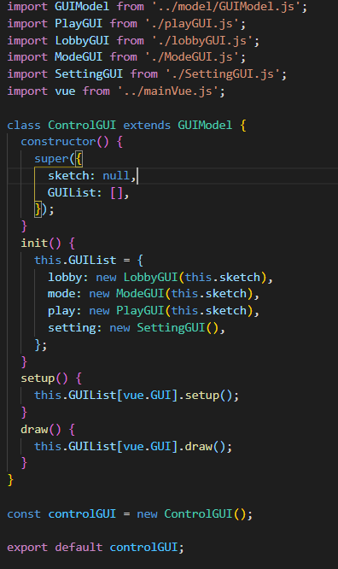
GUI – 中控室
控制所有GUI的載入、繪製、垃圾清理。

Slide 15
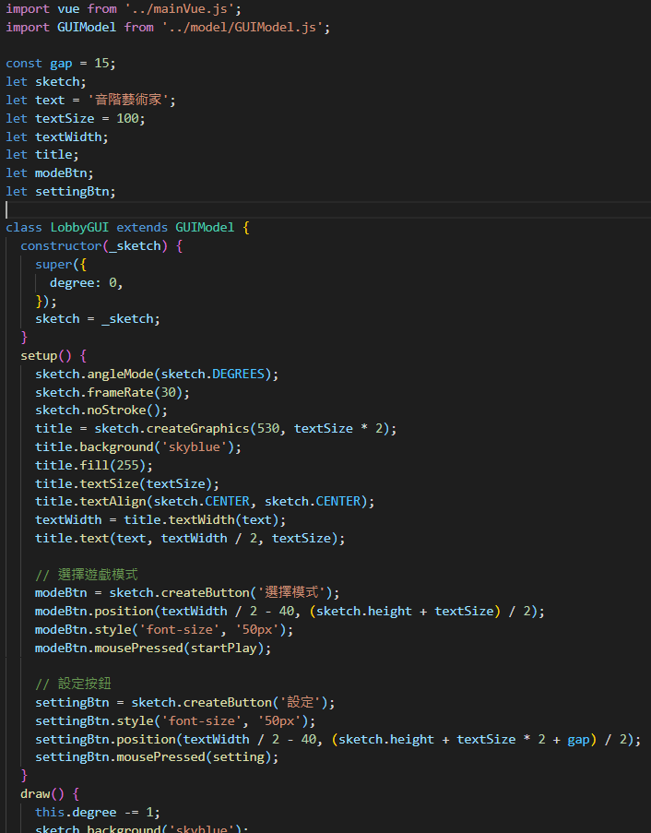
GUI – 大廳 (初始畫面)

Slide 16
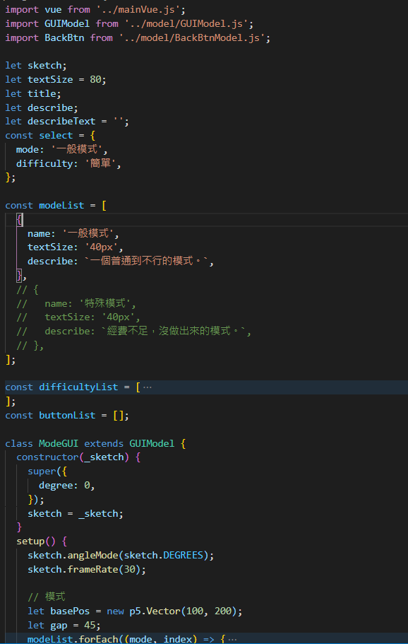
GUI – 模式選擇畫面

Slide 17
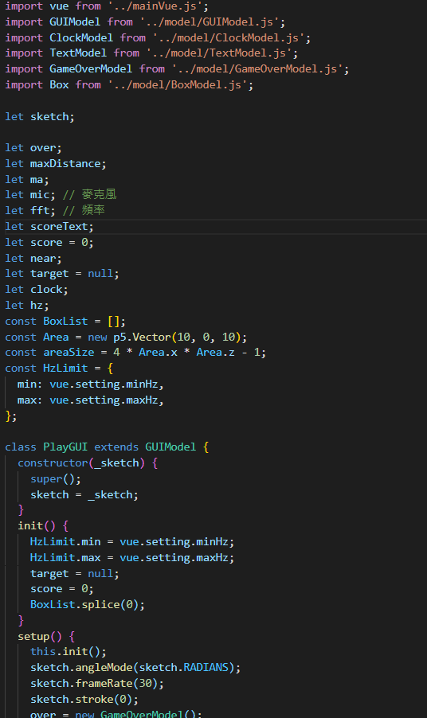
GUI – 遊戲畫面

Slide 18
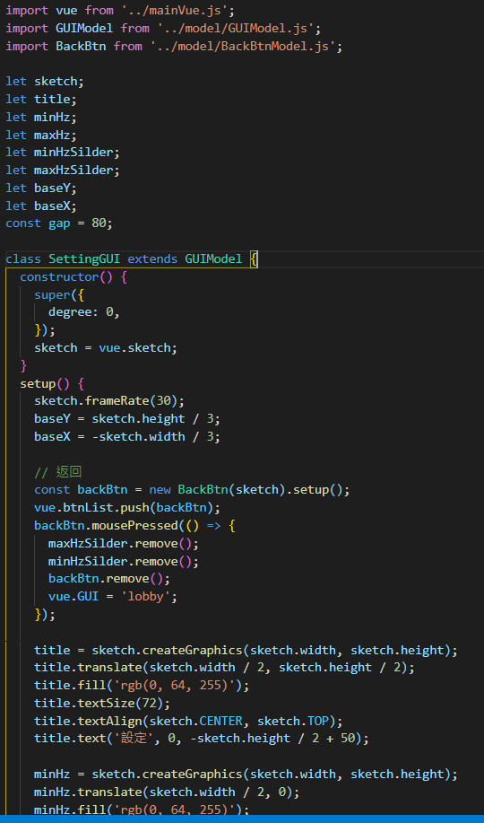
GUI – 設定畫面

Slide 19
GUI 介面簡介
首頁 | 一進入遊戲的遊戲大廳
模式選擇 | 可以選擇遊玩的種類與難易程度
設定 | 可依據各自環境調整
遊玩 | 展示遊戲介面 & 失敗畫面

Slide 20

首頁
以3D旋轉的標題來表示遊玩將使用3D視覺來呈現。
選擇模式 – 選擇遊戲類型與難易程度。
設定 – 調整遊戲內的細節。

Slide 21
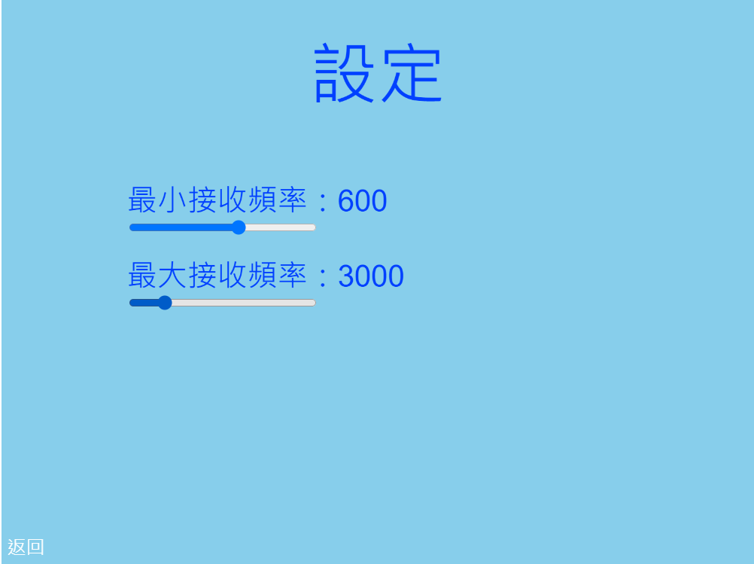
設定
最小接收頻率 20~1000 預設600
最大接收頻率 2000~8000 預設3000

Slide 22
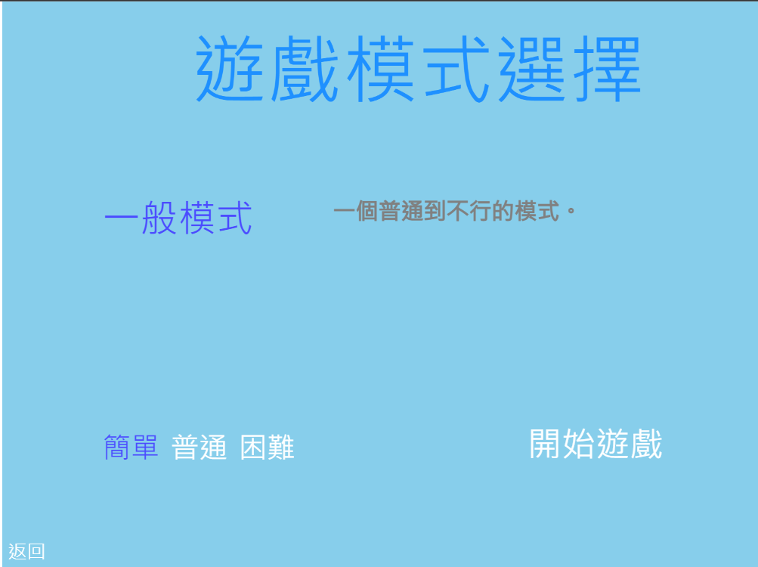
模式選擇
模式
一般模式：普通遊玩模式
難度
簡單
普通
困難

Slide 23
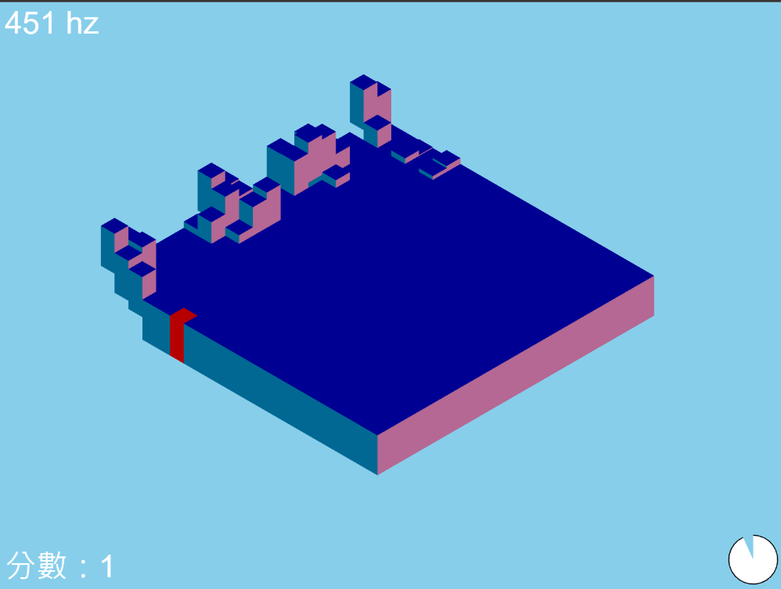
遊玩畫面
遊戲介紹
左上：偵測到的頻率
左下：遊玩分數
右下：剩餘時間
遊玩方式
控制聲音頻率來觸及到紅色音階，碰觸到會重置時間，並增加分數。
由左至右表示頻率的低到高。

Slide 24
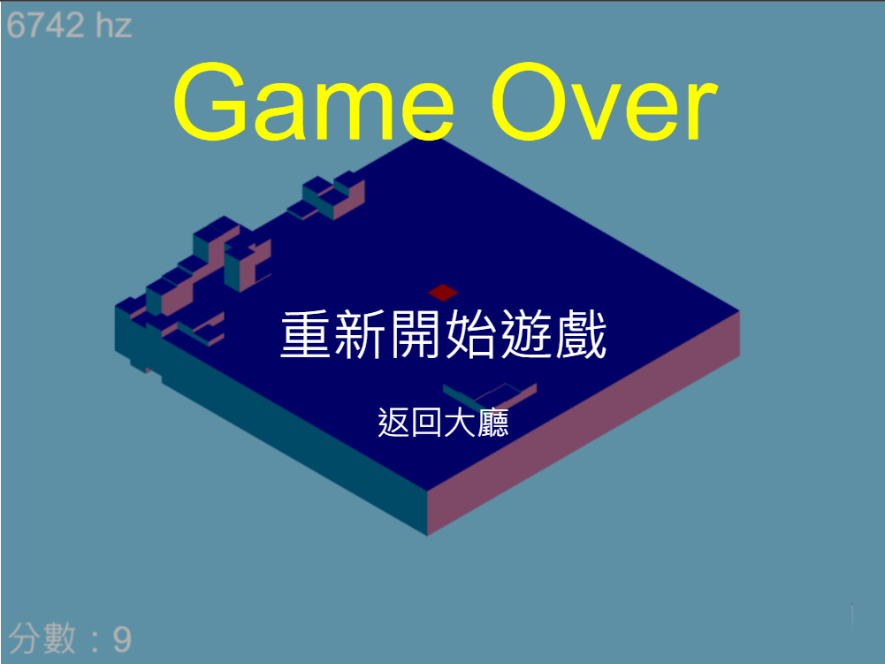
遊戲結束畫面
重新開始遊戲
返回大廳

Slide 25
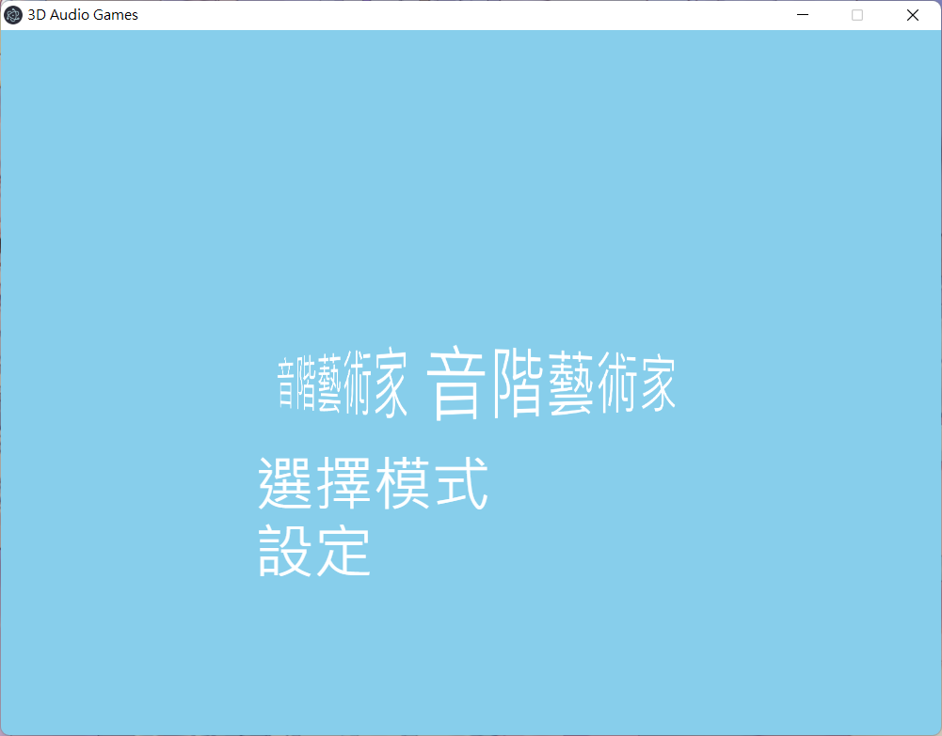
影片

Slide 26
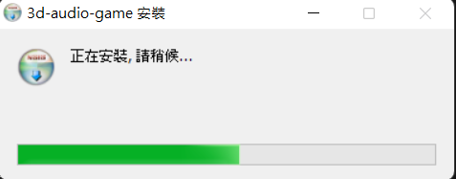
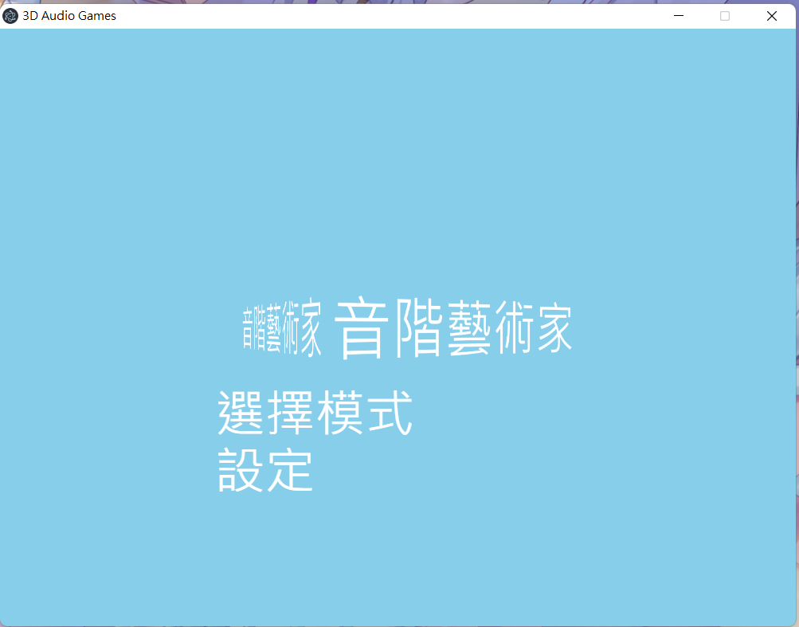
檔案安裝

Slide 27
感想 – 學習到的事
拍手偵測到的頻率約在7,000hz~9,000hz(可高達10,000↑hz)。
雲科宿舍電風扇大約落在7000hz左右。
當初在改用 Module 時，變數的 Scope 會比原有的區域和全域變數來的更加複雜，直接影響到架構跟寫法，在寫Module是遇到最多問題的。
第二複雜的就是GUI切換每個GUI在切換時哪些資源要釋放，哪些資源要保留，需要定義清楚。

Slide 28
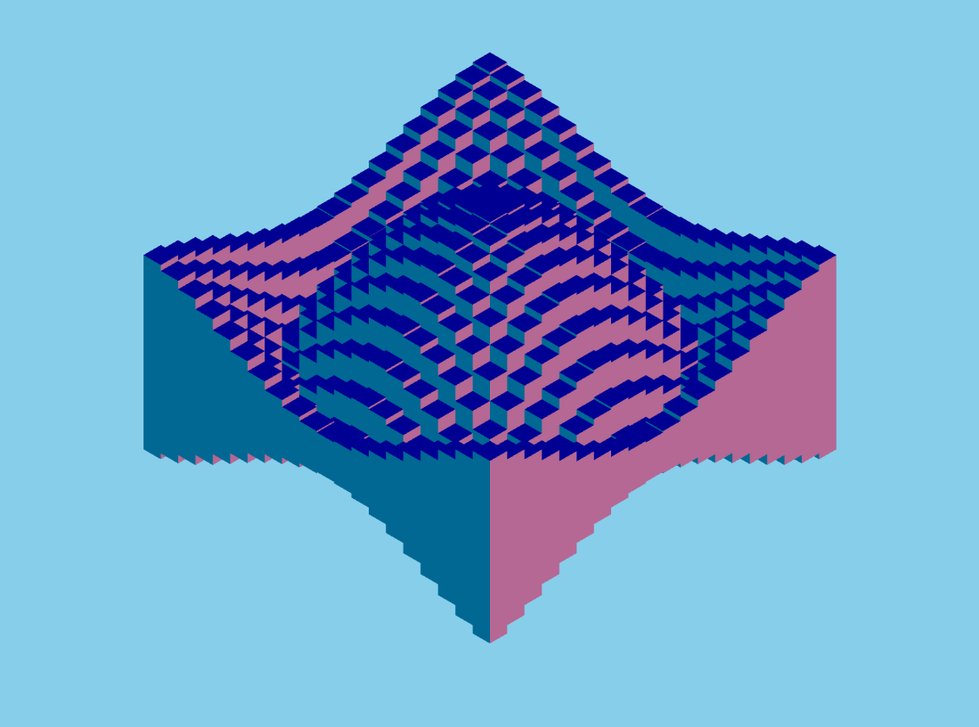
3D 簡協震動 - 影片

